Slide 1
全国高职高专院校思政课集体备课专委会
《思想道德与法治》
第六章 学习法治思想 提升法治素养
第二节 坚持全面依法治国

Slide 2

目 录
一
全面依法治国的根本遵循
二
坚持走中国特色社会主义法治道路
三
建设法治中国

Slide 3

课程导入
何谓法治？
亚里士多德认为：“已经成立的法律获得普遍的服从，而大家服从的法律又应该本身是制定得良好的法律。”
何谓社会主义法治理念？
社会主义国家公民对社会主义法治的理性的认识，是对社会主义良好法律秩序形态的精神追求，是一种自觉遵守法律的意识和观念。

Slide 4

课程导入
党的十八大以来，以习近平同志为核心的党中央着眼于实现中华民族伟大复兴中国梦、实现党和国家长治久安，作出全面推进依法治国的重大抉择，不断开辟全面依法治国的理论和实践新境界，显著增强了我们党运用法律手段领导和治理国家的能力。
六集专题记录片：《法治中国》

Slide 5

一、全面依法治国的根本遵循
（一）习近平法治思想的形成和意义
习近平法治思想，立足新时代中国特色社会主义伟大实践，全面系统地创新发展了中国特色社会主义法治理论，实现了马克思主义法治理论的新飞跃。

Slide 6
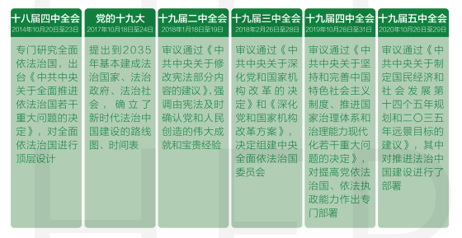
1. 历届党的会议有关习近平法治思想的发展脉络

Slide 7

习近平法治思想是习近平新时代中国特色社会主义思想的重要组成部分
习近平法治思想提出了新时代全面依法治国的总目标
习近平法治思想全面深化了依法治国基本方略
习近平法治思想再一次确立了坚持党的领导，走中国特色社会主义法治道路的坚定路线
2. 习近平法治思想 的重要意义

Slide 8

（1）习近平法治思想是习近平新时代中国特色社会主义思想的重要组成部分
① 一个“总任务”，就是实现社会主义现代化和中华民族的伟大复兴，在全面建成小康社会的基础上，分两步走在本世纪中叶建成富强民主文明和谐美丽的社会主义现代化强国。

Slide 9

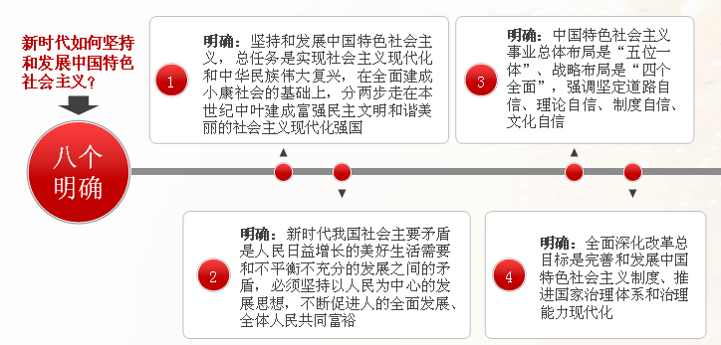
② 习近平新时代中国特色社会主义思想和基本方略

Slide 10
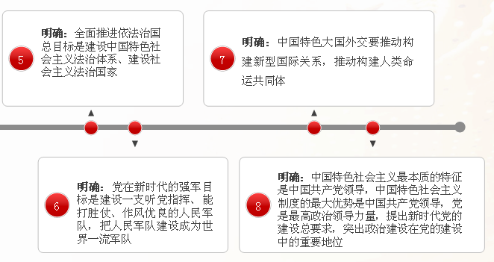
② 习近平新时代中国特色社会主义思想和基本方略

Slide 11
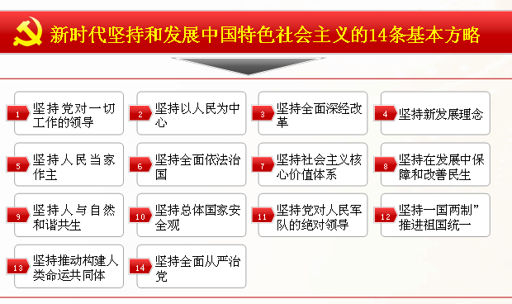

Slide 12

总任务、基本内涵和基本方略都与全面依法治国具有关联性和包含性。
全面依法治国是习近平新时代中国特色社会主义思想的重要内容，是新时代坚持和发展中国特色社会主义的基本方略。新时代中国特色社会主义思想，包含着习近平法治思想。

Slide 13

（2）习近平法治思想提出了新时代全面依法治国的总目标
  法律是治国之重器，法治是国家治理体系和治理能力的重要依托。习近平总书记强调，全面推进依法治国总目标是建设中国特色社会主义法治体系、建设社会主义法治国家。全面推进依法治国总目标的提出，既明确了全面依法治国的性质和方向，又突出了工作重点和总抓手，具有举旗定向、纲举目张的重大意义。

Slide 14
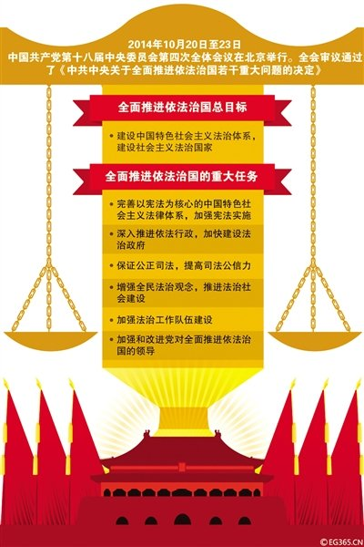
总目标擘画了全面依法治国的总蓝图
总目标指明了全面依法治国的正确方向
总目标明确了全面依法治国的总抓手

Slide 15

（3）习近平法治思想全面深化了依法治国基本方略
发展社会主义民主政治，最根本的是要把坚持党的领导、人民当家做主和依法治国有机统一起来。党的领导是人民当家做主和依法治国的根本保证，人民当家做主是社会主义民主政治的本质要求，依法治国是党领导人民治理国家的基本方略。

Slide 16
① 明确坚持党的领导、人民当家做主和依法治国有机统一
党的十八届四中全会指出社会主义法治必须坚持党的领导，党的领导必须依靠社会主义法治。党和法治的关系是法治建设的核心问题。
党的十八届四中全会围绕加强和改进党对全面推进依法治国的领导提出“三统一”、“四善于”，并作出了系统部署。

Slide 17
① 明确坚持党的领导、人民当家做主和依法治国有机统一
党的十九大再次强调坚持并阐述了它们之间的辩证关系：“党的领导是人民当家做主和依法治国的根本保证，人民当家做主是社会主义民主政治的本质特征，依法治国是党领导人民治理国家的基本方式，三者统一于我国社会主义民主政治伟大实践。”

Slide 18

② 明确坚持宪法法律至上，法律面前人人平等
第一，关于依宪治国依宪执政的思想
宪法的权威地位和重要作用：
法治权威能不能树立起来，首先要看宪法有没有权威。
宪法对于治国理政的作用：
依法治国首先是依宪治国，依法执政首先是依宪执政。

Slide 19

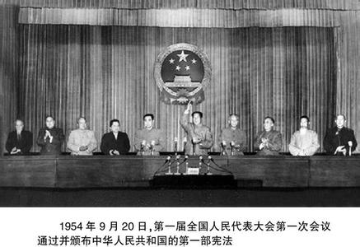
1954年，新中国第一部宪法获得通过，奠定了中国法治建设的基础。宪法的权威地位是宪法的内容决定的。

Slide 20
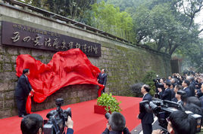
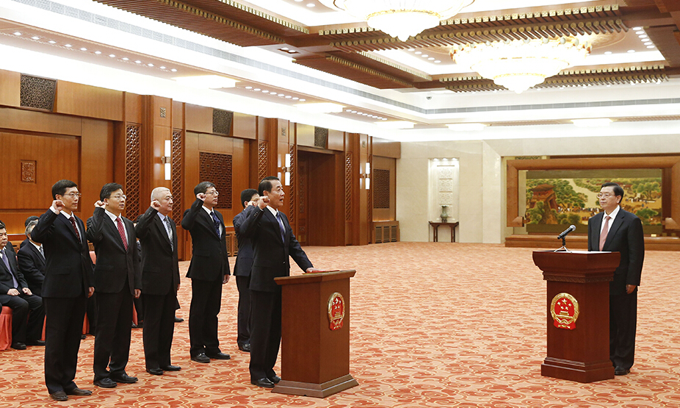
五四宪法历史资料陈列馆
2016年2月26日，十二届全国人大常委会在北京人民大会堂首次举行宪法宣誓仪式

Slide 21
第二，关于法治权威思想
习近平总书记指出，我们必须坚持把依法治国作为党领导人民治理国家的基本方略、把法治作为治国理政的基本方式，不断把法治中国建设推向前进。
要树立法治的权威，就要突出法律的实施。
权威造就法治环境。
用法治树立法治权威，就要坚持反特权，坚持法律面前人人平等。

Slide 22

③ 明确保障人民依法享有广泛权利和自由
习近平总书记指出，必须坚持人民主体地位，切实保障公民享有权利和履行义务。公民的基本权利和义务是宪法的核心内容，宪法是每个公民享有权利、履行义务的根本保证。
党的十九大要求加强人权法治保障，保证人民依法享有广泛权利和自由。保证人民在日常政治生活中有广泛持续深入参与的权利。

Slide 23

④ 明确要加强对权力运行的制约和监督
党的十九大要求加强对权力运行的制约和监督，让人民监督权力，让权力在阳光下运行，把权力关进制度的笼子。
2016年12月，十二届全国人大常委会第二十五次会议通过《关于在北京市、山西省、浙江省开展国家监察体制改革试点工作的决定》。
党的十九大明确提出：“制定国家监察法，依法赋予监察委员会职责权限和调查手段，用留置取代‘两规’措施。”

Slide 24
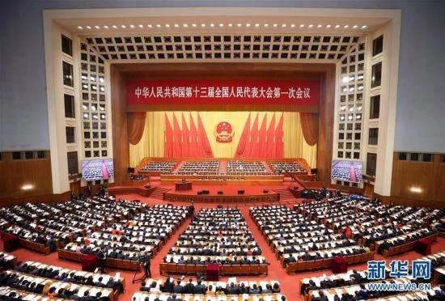

2017年11月，十二届全国人大常委会第三十次会议通过《关于在全国各地推开国家监察体制改革试点工作的决定》，国家监察体制改革试点工作在全国有序推开，目前，省、市、县三级监察委员会已经全部组建成立。
2018年3月20日，十三届全国人大一次会议表决通过了《中华人民共和国监察法》。

Slide 25

⑤ 明确坚持社会主义法治建设的十六字方针
首先，它是全面的法治，而不是某一方面某一环节的法治。
其次，它对各个方面法治建设提出了基本的要求。
党的十九大不仅重申了新十六字方针，而且就立法、执法、司法和守法四个环节做了更深化的阐述和布置。

Slide 26
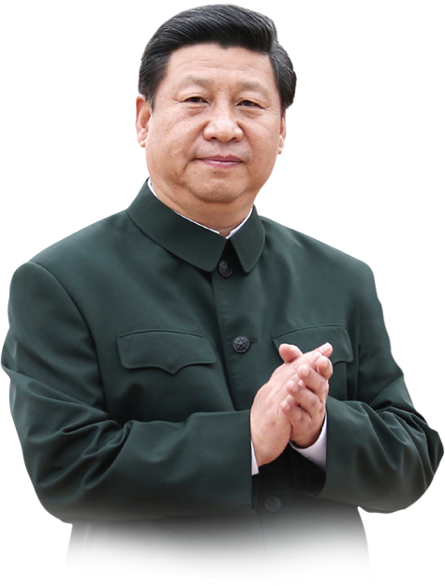
⑥ 明确“共同推进一体建设”的法治路径
全面推进依法治国“两个坚持”
全面推进依法治国“四个基本要求”
有法可依、有法必依、执法必严、违法必究

Slide 27

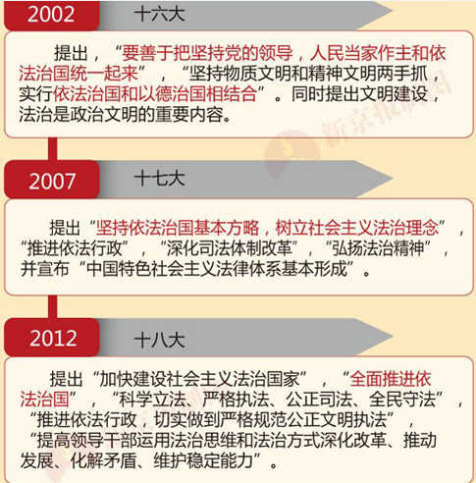
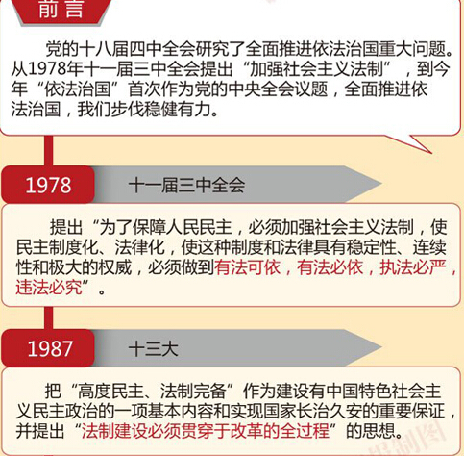
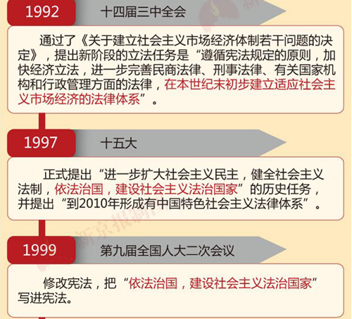
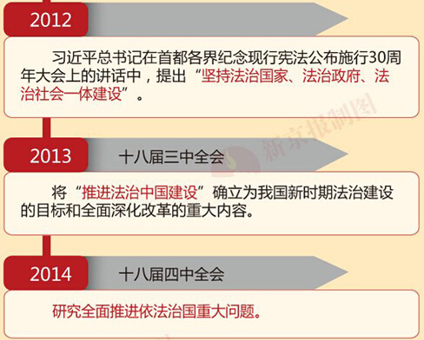

Slide 28
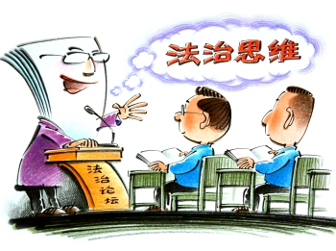
⑦ 明确增强政治领导本领，坚持法治思维
党的十八大提出，法治是治国理政的基本方式，并首次强调：
提高领导干部运用法治思维和法治方式深化改革、
推动发展、化解矛盾、维护稳定能力。

Slide 29

⑦ 明确增强政治领导本领，坚持法治思维
党的十九大指出：“增强政治领导本领，坚持战略思维、创新思维、辩证思维、法治思维、底线思维，科学制定和坚决执行党的路线方针政策，把党总揽全局、协调各方落到实处。”

Slide 30
⑧ 明确坚持依法治国和以德治国相结合，依法治国和依规治党有机统一
坚持依法治国和以德治国相结合
把握法治与德治的辩证关系
法律是成文的道德，道德是内心的法律。
法律实施有赖于道德支撑，道德践行离不开法律约束。
法治和德治是辩证统一的关系。

Slide 31

⑧ 明确坚持依法治国和以德治国相结合，依法治国和依规治党有机统一
任何法律都有一定的道德属性。习近平同志指出：“以法治承载道德理念，道德才有可靠制度支撑。法律法规要树立鲜明道德导向，弘扬美德义行，立法、执法、司法都要体现社会主义道德要求，都要把社会主义核心价值观贯穿其中，使社会主义法治成为良法善治。”
道德为法治创造良好人文环境。习近平同志指出：“要重视发挥道德的教化作用，提高全社会文明程度，为全面依法治国创造良好人文环境。”
法律和道德可以相互转化。

Slide 32

第一，汲取为政以德、德主刑辅的中华优秀传统治理文化滋养
为政以德历来是对为政者的品格要求。
“政者，正也。”
“君子之德风，小人之德草，草上之风，必偃。”
“为政以德，譬如北辰，居其所而众星共之。”
“道之以政，齐之以刑，民免而无耻；道之以德，齐之以礼，有耻且格。”
——孔子

Slide 33


第二，坚持法治和德治两手抓、两手都要硬
习近平总书记强调，法治和德治两手抓、两手都要硬，这既是历史经验的总结，也是对治国理政规律的深刻把握。
以道德滋养法治。
  习近平总书记指出：“要在道德体系中体现法治要求，发挥道德对法治的滋养作用，努力使道德体系同社会主义法律规范相衔接、相协调、相促进。”
以法治保障道德。
  习近平总书记指出，“要运用法治手段解决道德领域突出问题”
发挥“关键少数”的作用。

Slide 34

案例：出手救人造成损害要不要赔偿？
民法规定：
因保护他人民事权益而使自己受到损害的，由侵权人承担民事责任，受益人可以给予适当补偿。没有侵权人、侵权人逃逸或者无力承担民事责任，受害人请求补偿的，受益人应当给予适当补偿。
因自愿实施紧急救助行为造成受助人损害的，救助人不承担民事责任。

Slide 35

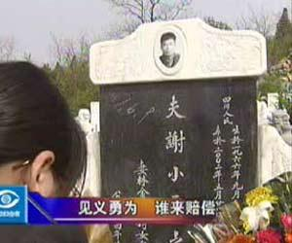
民法：鼓励见义勇为相关行为
中国首例见义勇为赔偿案

Slide 36

第三，坚持依法治国和依规治党有机统一
依规治党是依法治国的重要保障。
依法治国是依规治党的重要依托。
两者统一于中国特色社会主义法治体系。

Slide 37
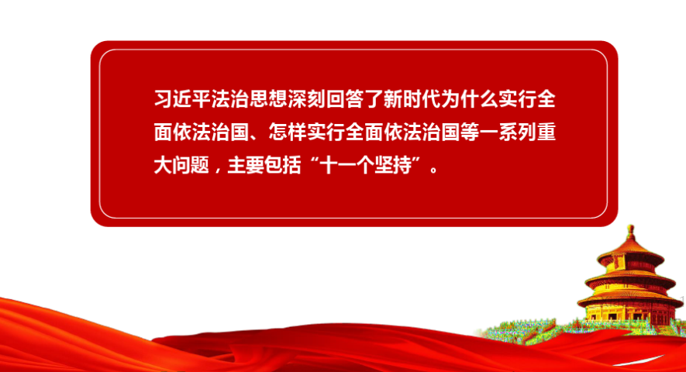
（二）习近平法治思想的主要内容

Slide 38
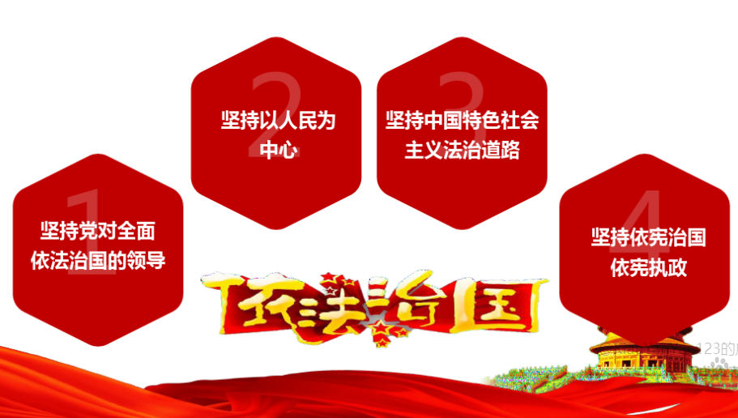
（二）习近平法治思想的主要内容

Slide 39
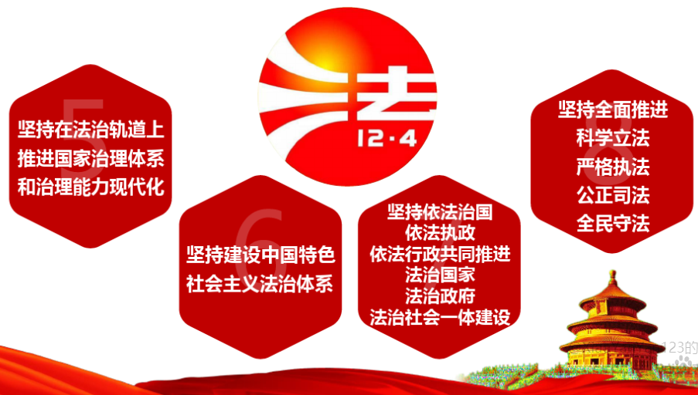
（二）习近平法治思想的主要内容

Slide 40
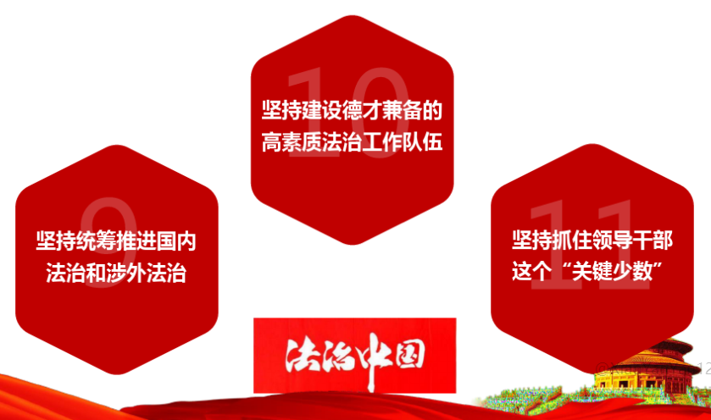
（二）习近平法治思想的主要内容

Slide 41
（二）习近平法治思想的主要内容
国际国内环境越是复杂，改革开放和社会主义现代化建设任务越是繁重，越要运用法治思维和法治手段巩固执政地位、改善执政方式、提高执政能力，保证党和国家长治久安。
全面依法治国是要加强和改善党的领导，健全党领导全面依法治国的制度和工作机制，推进党的领导制度化、法治化，通过法治保障党的路线方针政策有效实施。
01
要坚持党对全面依法治国的领导
党的领导是推进全面依法治国的根本保证。

Slide 42
（二）习近平法治思想的主要内容
要把体现人民利益、反映人民愿望、维护人民权益、增进人民福祉落实到全面依法治国各领域全过程。
要积极回应人民群众新要求新期待，系统研究谋划和解决法治领域人民群众反映强烈的突出问题，不断增强人民群众获得感、幸福感、安全感，用法治保障人民安居乐业。
02
全面依法治国最广泛、最深厚的基础是人民，必须坚持为了人民、依靠人民。
要坚持以人民为中心

Slide 43
（二）习近平法治思想的主要内容
要立足当前，运用法治思维和法治方式解决经济社会发展面临的深层次问题。
要着眼长远，筑法治之基、行法治之力、积法治之势，促进各方面制度更加成熟更加定型，为党和国家事业发展提供长期性的制度保障。
要传承中华优秀传统法律文化，从我国革命、建设、改革的实践中探索适合自己的法治道路，同时借鉴国外法治有益成果，为全面建设社会主义现代化国家、实现中华民族伟大复兴夯实法治基础。
03
中国特色社会主义法治道路本质上是中国特色社会主义道路在法治领域的具体体现
要坚持中国特色社会主义法治道路

Slide 44
（二）习近平法治思想的主要内容
党领导人民制定宪法法律，领导人民实施宪法法律，党自身要在宪法法律范围内活动。
全国各族人民、一切国家机关和武装力量、各政党和各社会团体、各企业事业组织，都必须以宪法为根本的活动准则，都负有维护宪法尊严、保证宪法实施的职责。
坚持依宪治国、依宪执政，就包括坚持宪法确定的中国共产党领导地位不动摇，坚持宪法确定的人民民主专政的国体和人民代表大会制度的政体不动摇。
04
要坚持依宪治国、依宪执政
要坚持依宪治国、依宪执政

Slide 45
（二）习近平法治思想的主要内容
法治是国家治理体系和治理能力的重要依托。只有全面依法治国才能有效保障国家治理体系的系统性、规范性、协调性，才能最大限度凝聚社会共识。
在统筹推进伟大斗争、伟大工程、伟大事业、伟大梦想的实践中，在全面建设社会主义现代化国家新征程上，我们要更加重视法治、厉行法治，更好发挥法治固根本、稳预期、利长远的重要作用，坚持依法应对重大挑战、抵御重大风险、克服重大阻力、解决重大矛盾。
05
要坚持在法治轨道上推进国家治理体系和治理能力现代化

Slide 46
（二）习近平法治思想的主要内容
要加快形成完备的法律规范体系、高效的法治实施体系、严密的法治监督体系、有力的法治保障体系，形成完善的党内法规体系。
要坚持依法治国和以德治国相结合，实现法治和德治相辅相成、相得益彰。
要积极推进国家安全、科技创新、公共卫生、生物安全、生态文明、防范风险、涉外法治等重要领域立法，健全国家治理急需的法律制度、满足人民日益增长的美好生活需要必备的法律制度，以良法善治保障新业态新模式健康发展。
06
要坚持建设中国特色社会主义法治体系
中国特色社会主义法治体系是推进全面依法治国的总抓手。

Slide 47
（二）习近平法治思想的主要内容
全面依法治国是一个系统工程，要整体谋划，更加注重系统性、整体性、协同性。
法治政府建设是重点任务和主体工程，要率先突破，用法治给行政权力定规矩、划界限，规范行政决策程序，加快转变政府职能。
要推进严格规范公正文明执法，提高司法公信力。
普法工作要在针对性和实效性上下功夫，特别是要加强青少年法治教育，不断提升全体公民法治意识和法治素养。
要完善预防性法律制度，坚持和发展新时代“枫桥经验”，促进社会和谐稳定。
07
要坚持依法治国、依法执政、依法行政共同推进，法治国家、法治政府、法治社会一体建设

Slide 48
（二）习近平法治思想的主要内容
08
要
要继续推进法治领域改革，解决好立法、执法、司法、守法等领域的突出矛盾和问题。
要深化司法责任制综合配套改革，加强司法制约监督，健全社会公平正义法治保障制度，努力让人民群众在每一个司法案件中感受到公平正义。
要加快构建规范高效的制约监督体系。
要推动扫黑除恶常态化，坚决打击黑恶势力及其“保护伞”，让城乡更安宁、群众更安乐。
要坚持全面推进科学立法、严格执法、公正司法、全民守法

Slide 49
（二）习近平法治思想的主要内容
要加快涉外法治工作战略布局，协调推进国内治理和国际治理，更好维护国家主权、安全、发展利益。
要强化法治思维，运用法治方式，有效应对挑战、防范风险，综合利用立法、执法、司法等手段开展斗争，坚决维护国家主权、尊严和核心利益。
要推动全球治理变革，推动构建人类命运共同体。
09
要坚持统筹推进国内法治和涉外法治

Slide 50
（二）习近平法治思想的主要内容
10
要加强理想信念教育，深入开展社会主义核心价值观和社会主义法治理念教育，推进法治专门队伍革命化、正规化、专业化、职业化，确保做到忠于党、忠于国家、忠于人民、忠于法律。
要教育引导法律服务工作者坚持正确政治方向，依法依规诚信执业，认真履行社会责任。
要坚持建设德才兼备的高素质法治工作队伍

Slide 51

（二）习近平法治思想的主要内容
各级领导干部要坚决贯彻落实党中央关于全面依法治国的重大决策部署，带头尊崇法治、敬畏法律，了解法律、掌握法律，不断提高运用法治思维和法治方式深化改革、推动发展、化解矛盾、维护稳定、应对风险的能力，做尊法学法守法用法的模范。
要力戒形式主义、官僚主义，确保全面依法治国各项任务真正落到实处。
11
要坚持抓住领导干部这个“关键少数”

Slide 52

（二）习近平法治思想的主要内容
习近平总书记指出
推进全面依法治国是国家治理的一场深刻变革，必须以科学理论为指导，加强理论思维，不断从理论和实践的结合上取得新成果，总结好、运用好党关于新时代加强法治建设的思想理论成果，更好指导全面依法治国各项工作。

Slide 53

（二）习近平法治思想的主要内容
习近平法治思想，坚持马克思主义的立场、观点、方法，为马克思主义法治理论发展作出了独创性、原创性、集成性贡献，是习近平新时代中国特色社会主义思想的“法治篇”。

Slide 54
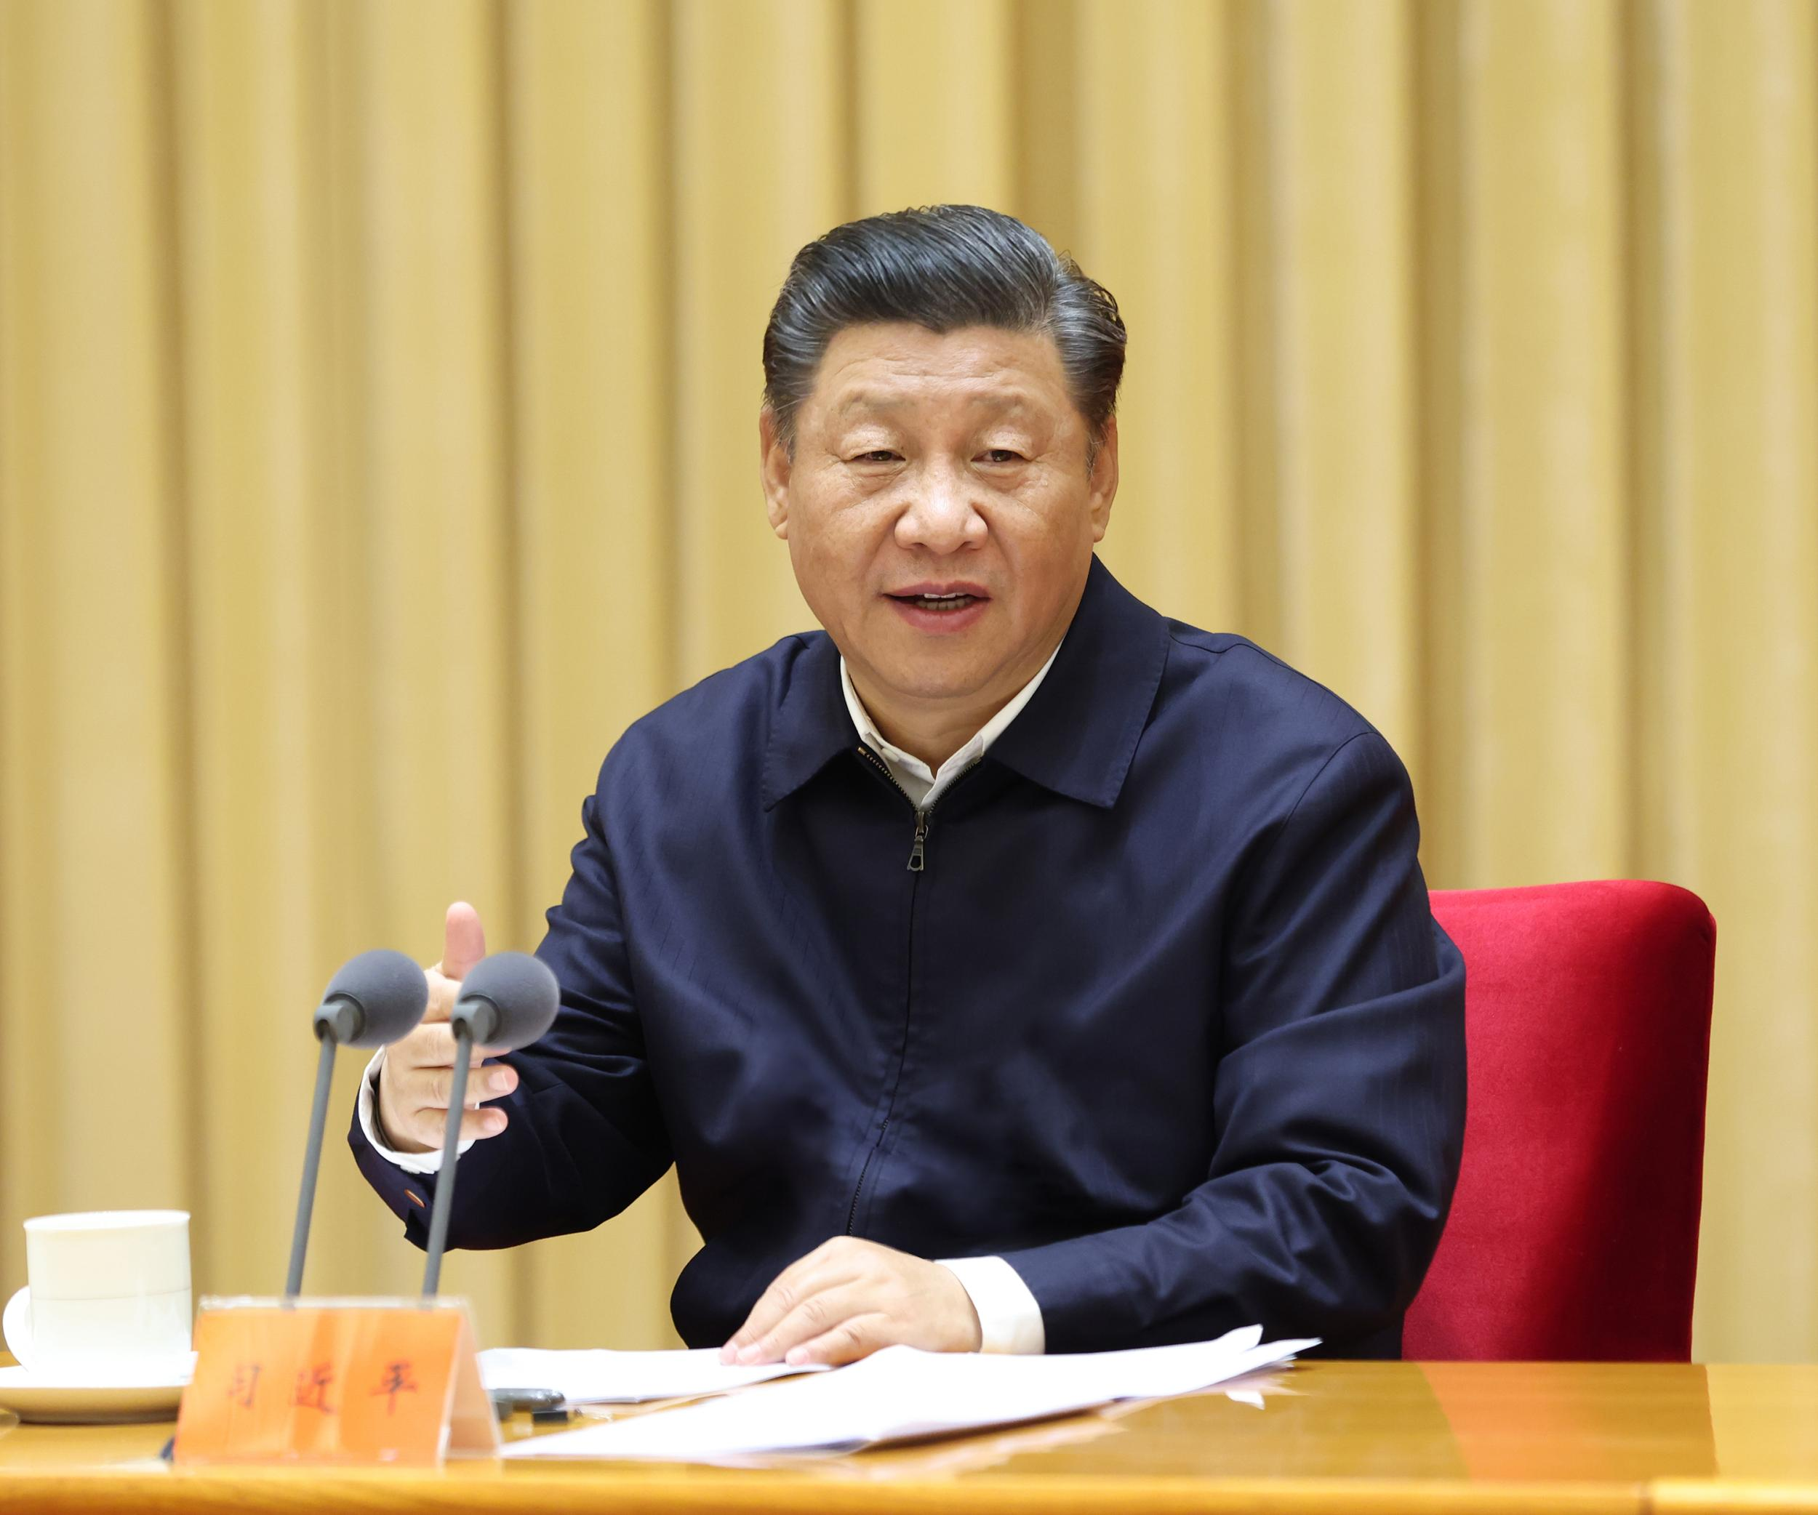
二、坚持走中国特色社会主义法治道路
（一）为什么要走中国特色社会主义法治道路
习近平总书记鲜明指出，坚定不移地走中国特色社会主义法治道路。
中国特色社会主义法治道路的核心，就是坚持党的领导、人民当家作主、依法治国三者有机统一。党的领导是核心，人民当家作主是目的，依法治国是方式。
2020年11月，习近平总书记在中央全面依法治国工作会议上发表重要讲话

Slide 55
中国特色
中国特色
中国特色
中国特色
社会主义国家性质
新时代社会主要矛盾
处于社会主义初级阶段的基本国情
人口大国

Slide 56

（一）为什么要走中国特色社会主义法治道路
坚定不移走中国特色社会主义法治道路，关键是坚持党的全面领导，坚持中国特色社会主义制度，贯彻中国特色社会主义法治理论。
坚持中国特色社会主义法治道路的根本目的是保障人民权益。

Slide 57
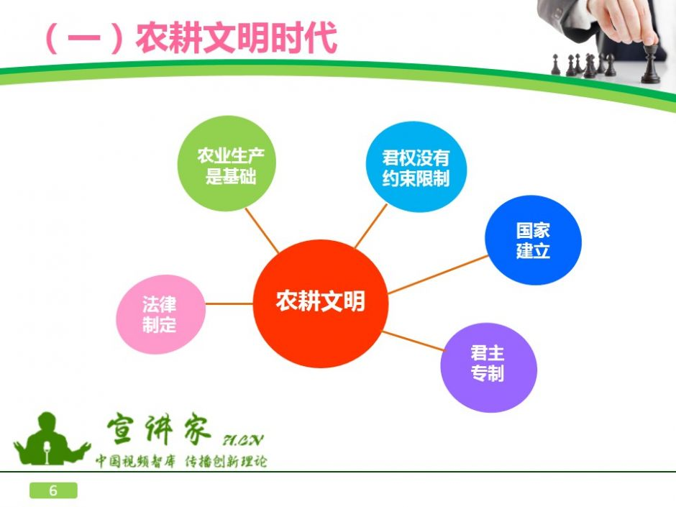

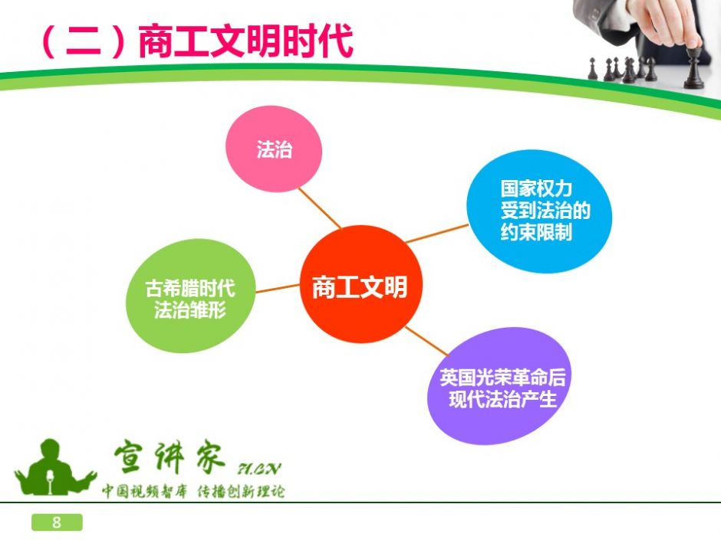
（一）为什么要走中国特色社会主义法治道路

Slide 58
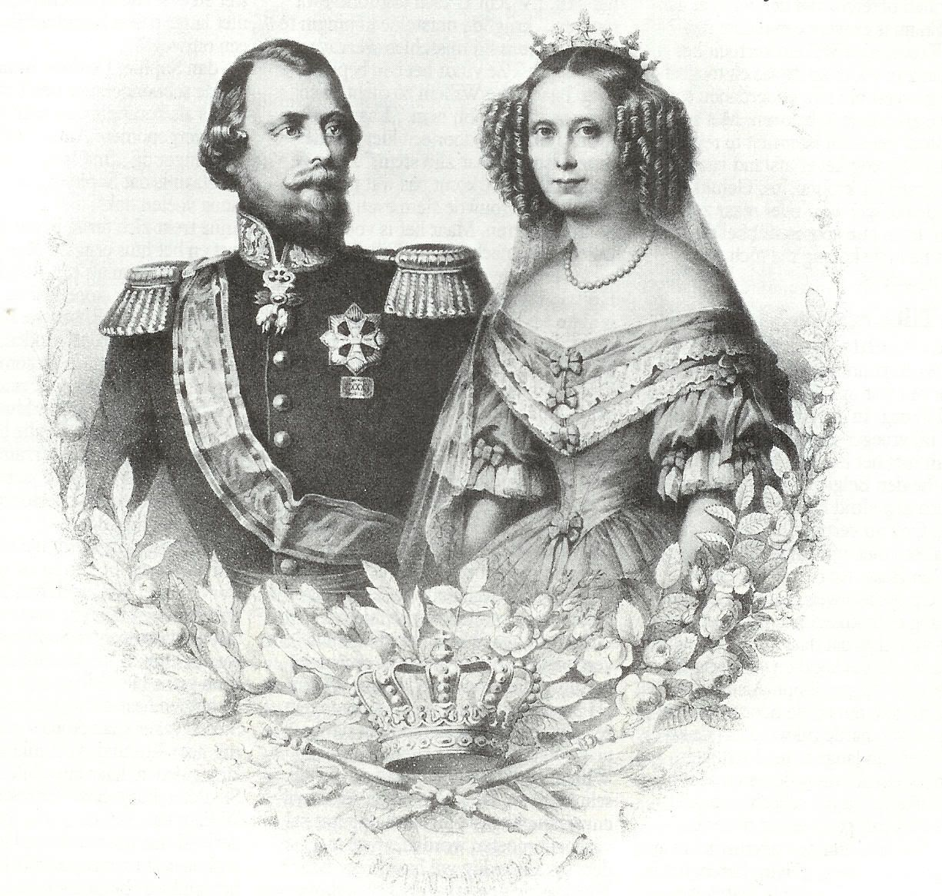
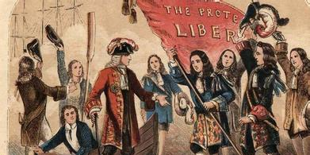
（一）为什么要走中国特色社会主义法治道路
1688年英国“光荣革命”确定了君主立宪制政体

Slide 59
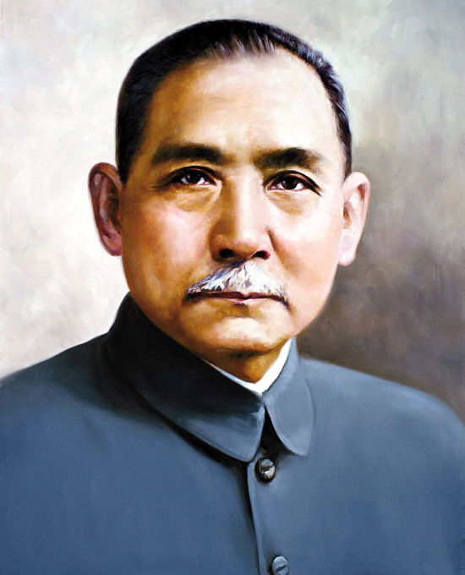
（一）为什么要走中国特色社会主义法治道路
“政治里头的自由太多，便成了无政府；束缚太过，便成了专制。因此，必须使得机关分立，相待而行，无伤于统一。”
孙中山（1866年—1925年）

Slide 60
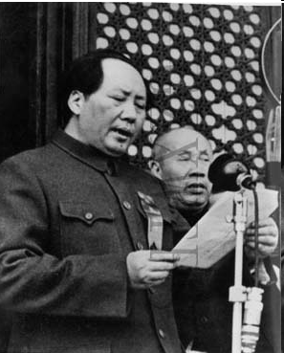
（一）为什么要走中国特色社会主义法治道路
新中国开启了法治建设的新纪元

Slide 61
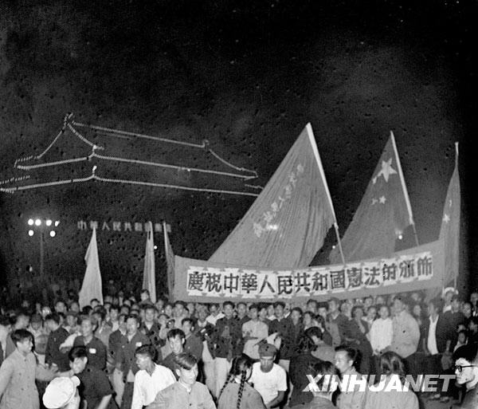
（一）为什么要走中国特色社会主义法治道路
1954年颁布《中华人民共和国宪法》（新中国首部宪法）

Slide 62
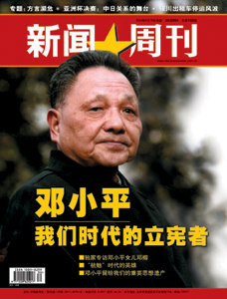
（一）为什么要走中国特色社会主义法治道路
为了保障人民民主，必须加强法制。必须使民主制度化、法律化，使这种制度和法律不因领导人的改变而改变，不因领导人的看法和注意力的改变而改变……有法可依、有法必依、执法必严、违法必究……
—— 十一届三中全会

Slide 63
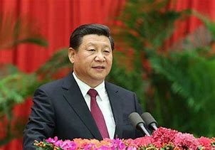
（一）为什么要走中国特色社会主义法治道路
把全面依法治国作为新时代坚持和发展中国特色社会主义“四个全面”战略布局的重要组成部分，始终强调加强党的集中统一领导，坚持党领导立法、保证执法、支持司法、带头守法，在新时代不断坚持和拓展中国特色社会主义法治道路。
2017年习近平总书记在党的十九大上作报告

Slide 64
（一）为什么要走中国特色社会主义法治道路
坚持从中国实际出发原则，是全面推进依法治国的重要原则。
坚持中国共产党领导的原则，是全面推进依法治国的首要原则。
首要原则
重要原则

Slide 65
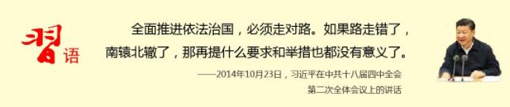
（二）坚持中国特色社会主义法治道路必须遵循的原则
中国特色社会主义法治道路，是社会主义法治建设成就和经验的集中体现，是我国建设社会主义法治国家唯一正确的道路。
此插入内容
在此插入内容
在此插入内容
党的十九大报告对依法治国高度重视，33次提到“法治”，19次提到“依法治国”。

Slide 66

（二）坚持中国特色社会主义法治道路必须遵循的原则
必须坚持的五大原则
一是必须坚持中国共产党的领导。
二是必须坚持人民主体地位。
三是必须坚持法律面前人人平等。
四是必须坚持依法治国和以德治国相结合。
五是坚持从中国实际出发。

Slide 67

（二）坚持中国特色社会主义法治道路必须遵循的原则
1. 必须坚持中国共产党的领导
党的领导是中国特色社会主义最本质的特征，是社会主义法治最根本的保证。必须坚持党领导立法、保证执法、支持司法、带头守法，把依法治国基本方略同依法执政基本方式统一起来，把党总揽全局、协调各方同人大、政府、政协、监察机关、审判机关、检察机关依法履行职能、开展工作统一起来，把党领导人民制定和实施宪法法律同党坚持在宪法法律范围内活动统一起来。

Slide 68
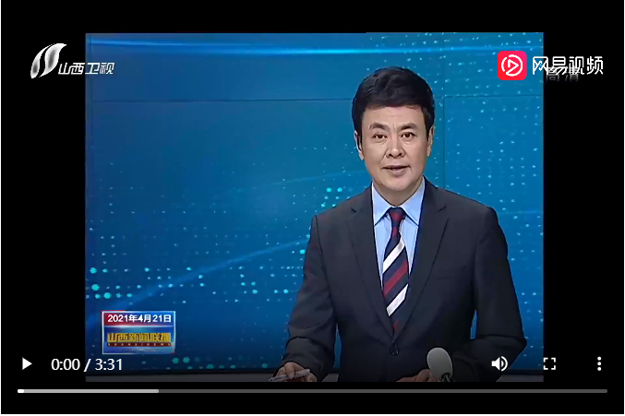
1. 必须坚持中国共产党的领导
为什么说“党大还是法大”是个伪命题？
党和法、党的领导和依法治国是高度统一的。

Slide 69


（二）坚持中国特色社会主义法治道路必须遵循的原则
2. 必须坚持人民主体地位
我国社会主义制度保证了人民当家作主主体地位，也保证了人民在全面依法治国中的主体地位。坚持人民主体地位，必须坚持法治为了人民、依靠人民、造福人民、保护人民。要充分调动人民群众投身依法治国实践的积极性和主动性，使全体人民都成为社会主义法治的忠实崇尚者、自觉遵循者、坚定捍卫者。

Slide 70

（二）坚持中国特色社会主义法治道路必须遵循的原则
3. 必须坚持法律面前人人平等
平等是社会主义法律的基本属性，是社会主义法治的基本要求。坚持法律面前人人平等，必须体现在立法、执法、司法、守法各个方面。任何组织和个人都必须尊重宪法法律权威。

Slide 71

（二）坚持中国特色社会主义法治道路必须遵循的原则
4.必须坚持依法治国和以德治国相结合
法律是成文的道德，道德是内心的法律，法律和道德都具有规范社会行为、维护社会秩序的作用。治理国家、治理社会必须一手抓法治、一手抓德治，实现法律和道德相辅相成、法治和德治相得益彰。

Slide 72

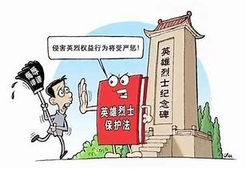
案例：法治手段解决道德领域突出问题
英雄不容亵渎，烈士不容诋毁，网络空间不是法外之地，对于贬损诋毁侮辱英雄的行为，将依法予以严惩。
2018年颁布实施《英雄烈士保护法》

Slide 73

（二）坚持中国特色社会主义法治道路必须遵循的原则
5. 坚持从中国实际出发
走什么样的法治道路、建设什么样的法治体系，是由一个国家的基本国情界定的。全面依法治国，必须从我国实际出发，同推进国家治理体系和治理能力现代化相适应，突出中国特色、实践特色、时代特色，既不能罔顾国情、超越阶段，也不能因循守旧、墨守成规。

Slide 74

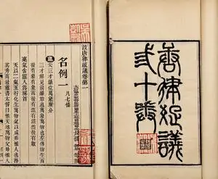
案例：《唐律疏议》--中华法系的代表性法典
中华法系形成于秦朝，到隋唐时期逐步成熟，清末以后中华法系影响日渐衰微。中华法系是在我国特定历史条件下形成的，显示了中华民族的伟大创造力和中华法制文明的深厚底蕴。中华法系凝聚了中华民族的精神和智慧，有很多优秀的思想和理念值得我们传承。

Slide 75

三、建设法治中国
（一）建设中国特色社会主义法治体系
建设中国特色社会主义法治体系是法治中国建设的总抓手。

Slide 76

1. 法治的涵义
法治，意味着依法治理。
为什么要实行法治？

Slide 77


案例：长春长生疫苗事件
还有多少信任可以重来？

Slide 78
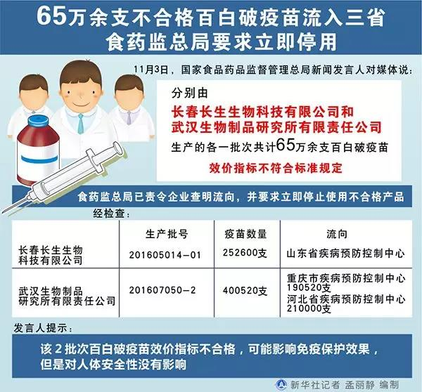
1.5 疫苗流向

Slide 79

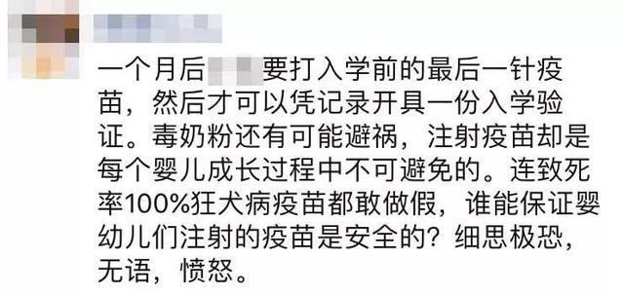
讨论：请谈谈长春长生疫苗事件会带来什么影响？
对他人：侵害生命健康权 造成财产损失
对社会：引发社会恐慌 扰乱市场秩序 破坏社会稳定
对国家：损害国家形象和尊严

Slide 80
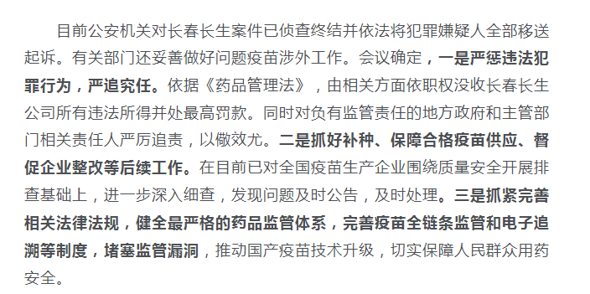
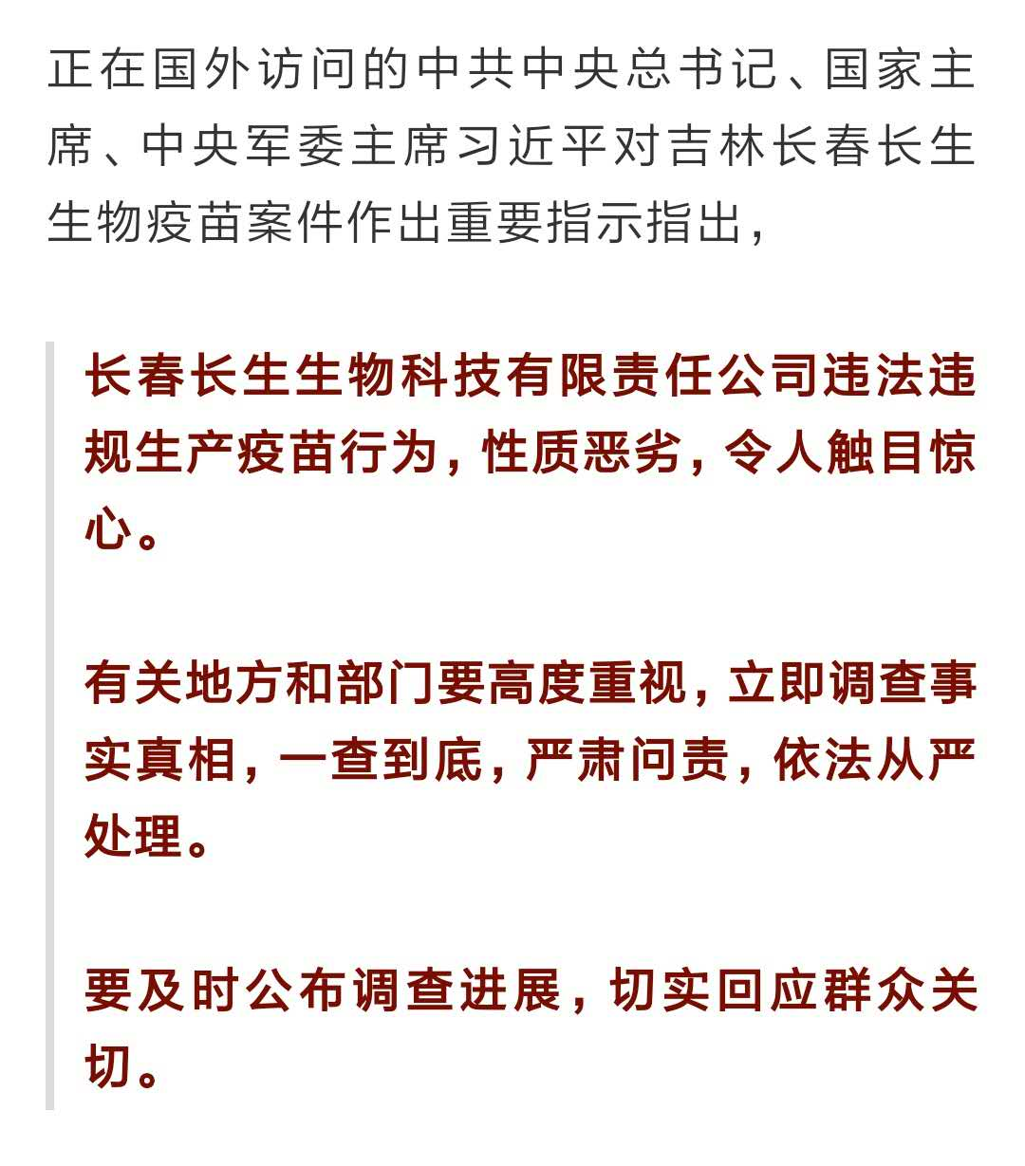
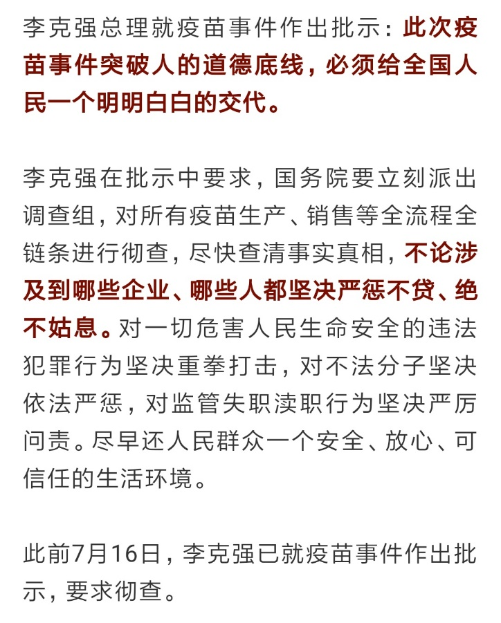
3.2 报道内容

Slide 81

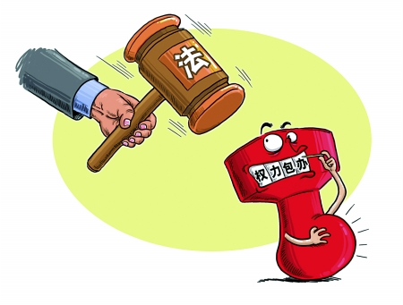
2. 为什么要实行法治？（法治的作用）
（1）对个人：
法治能够为人们提供良好的生活秩序，让人们能够建立起一个基本、稳定、持续的生活预期，保障人们在社会各处领域依法享有广泛的权利和自由，使人们安全、有尊严地生活。

Slide 82
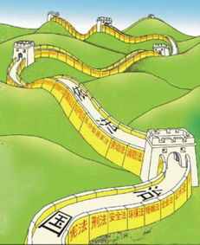
（2）对国家、社会：
法治是现代政治文明的核心，是发展市场经济、实现强国富民的基本保障，是解决社会矛盾、维护社会稳定、实现社会正义的有效方式。走法治道路是实现中华民族伟大复兴的必然选择。
“国无常强，无常弱。奉法者强则国强，
奉法者弱则国弱。——《韩非子·有度》

Slide 83
3. 人治与法治
 | 人 治 | 法 治
基础 | 建立在专制的基础上 | 建立在民主的基础上
特点 | 随意性，多变性 | 固定性，公平性
原则 | 以个人意志为转移 | 平等
后果 | 不能很好的体现民意，易造成社会的不公平 | 可以公平、公正的处理问题，维护民意

Slide 84
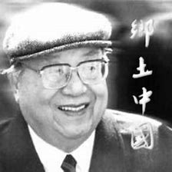
3. 人治与法治
中国的道德与法律，都因之得看所施的对象和“自己”的关系而加以程度上的收缩。我见过不少痛骂贪污的朋友，遇到他父亲贪污，不但不骂，而代他讳隐。更甚的，他可以向父亲要贪污得来的钱，同时骂别人贪污。这在差序社会不觉得矛盾。因为这种社会中，一切普遍的标准并不发生作用，一定要问清楚对象是谁，和自己是什么关系之后，才能决定拿出什么标准来。
——费孝通《乡土中国》

Slide 85
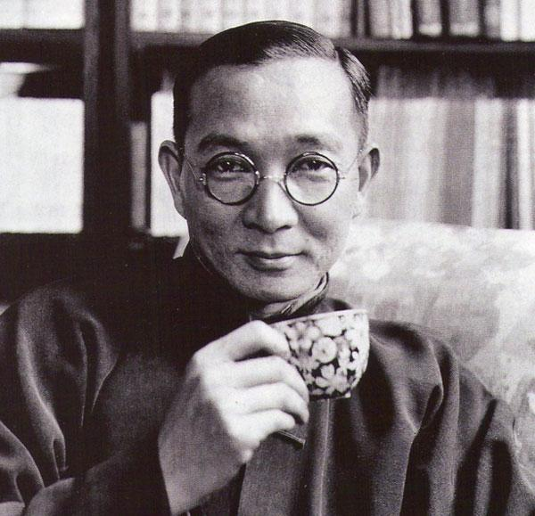
3. 人治与法治
它比宪法更见重视。就是这个空洞东西，乃中国人所赖以生活者。她们麻痹司法界，使各种法令条文不生效力，她们藐视法典，践踏法庭，轻巧把司法机关拨个凌乱。
在每个人失掉面子以前，中国将不成为真正的民主国家。等到法庭上消失了面子，我们才有公平的裁判。等到内阁各部门之间消失面子，以面子统治的政府让给法治政府，吾们才能有一个真实的民国。
——林语堂《吾国与吾民》

Slide 86



有法律制度不等于就有法治，法治还要求实行善治。法治建立在民主政治基础上，通过赋予公民更多的参与公共活动的机会和权利，实现公共利益的最大化。

Slide 87
4. 我国社会主义的法治进程
改革开放以来“依法治国”“路线图”
十一届三中全会提出[有法可依、有法必依、执法必严、 违法必究]16字方针。
十六大将“依法治国基本方略得到全面落实”列入全面建设小康社会的重要目标。
十八大提出“全面推进依法治国，法制是治国理政的基本方式。”
1978年
1997年
2002年
2007年
2012年
2014年
十五大确立“依法治国”的基本方略。
十七大提出加快建设“社会主义法治国家”。
十八届四中全会将“依法治国”定为会议主题。

Slide 88
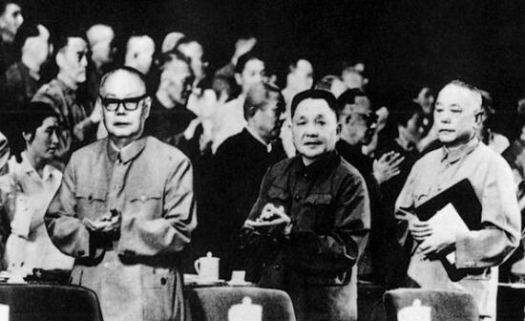
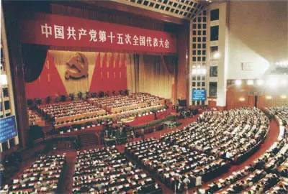
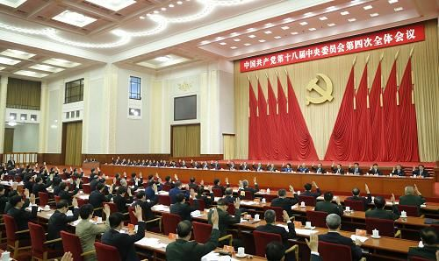
4. 我国社会主义的法治进程
（1）党的十一届三中全会
（2）党的十五大
--高度重视法治建设
--把依法治国确定为党领导人民治理国家的基本方略
（3）党的十八届四中全会
--对中国法治建设作出新的战略部署，绘就了中国法治新蓝图

Slide 89


4. 我国社会主义的法治进程
全面推进依法治国的[总目标]
十八届四中全会提出，全面推进依法治国，总目标是建设中国特色社会主义法治体系，建设社会主义法治国家。

Slide 90
5. 建设中国特色社会主义法治体系的
五个体系
完备的法律规范体系
高效的法治实施体系
严密的法治监督体系
明确五个体系的总布局
有力的法治保障体系
完善的党内法规体系

Slide 91
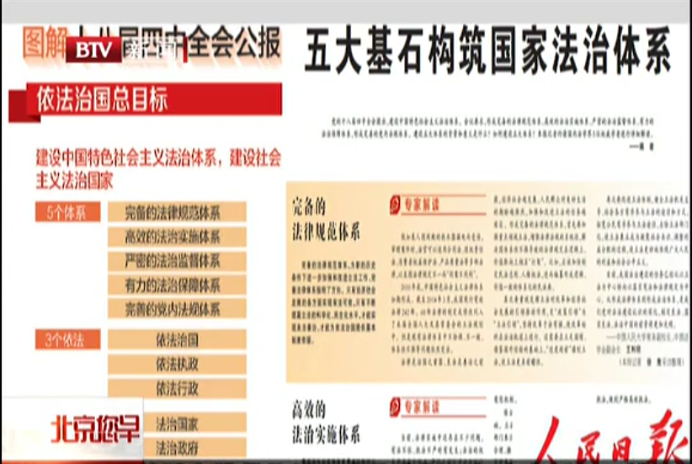
视频：五大基石构筑国家法治体系

Slide 92
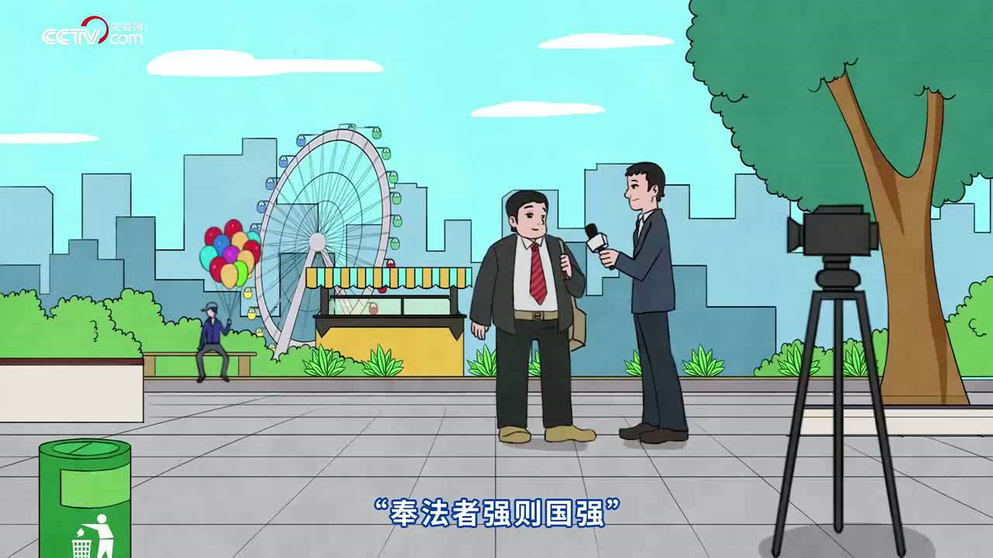
视频：解读新十六字方针

Slide 93
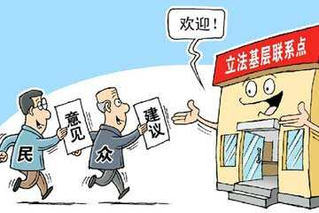
5. 建设中国特色社会主义法治体系的五个体系
(1)前提：完善的法律规范体系
①坚持立法先行和立改废释并举。
②保证法律规范的质量。
③畅通民意表达机制。

Slide 94

5. 建设中国特色社会主义法治体系的五个体系
(2)重点：高效的法治实施体系
①健全宪法实施制度。
②加快建设法治政府。
③深化司法体制综合配套改革。
④着力培育公民和社会组织自觉守法的意识和责任感。

Slide 95
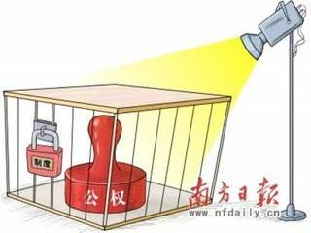



4.中国特色社会主义法治体系的主要内容：
5.建设中国特色社会主义法治体系的五个体系
(3)保障：严密的法治监督体系
坚决纠正有法不依、执法不严、违法不究等行为。
①健全宪法实施和监督制度。
②强化对行政权力的制约和监督。
③加强对司法活动的监督。
④形成对法治运行全过程全方位的监督。
⑤深化国家监察体制改革。

Slide 96


5. 建设中国特色社会主义法治体系的五个体系
4.中国特色社会主义法治体系的主要内容：
(4)依托：有力的法治保障体系
①切实加强和改进党对全面依法治国的领导，提高依法执政能力和水平。
②加强高素质法治专门队伍和法律服务队伍建设。
③努力推动形成办事依法、遇事找法、解决问题用法、化解矛盾靠法的良好的守法社会氛围。

Slide 97

5.建设中国特色社会主义法治体系的五个体系
(5)要求：完善的党内法规体系。
要形成完善的党内法规制度体系、高效的党内法规制度实施体系、有力的党内法规制度建设保障体系。
①形成配套完备的党内法轨制度体系。
②注重党内法规同国家法律的衔接和协调。
③坚持党规党纪严于国家法律。
党的组织法规制度
党的领导法规制度
党的自身建设法规制度
党的监督保障法规制度

Slide 98
（二）坚持依法治国、依法执政、依法行政共同推进，法治国家、法治政府、法治社会一体建设
依法治国、依法执政、依法行政是一个有机整体，关键在于党和各级政府要坚持依法行政。
法治国家
法治政府
法治社会
基础
重点
目标

Slide 99
[ 三个依法 ]
[ 三个法治 ]
依法治国、依法执政、依法行政
法治国家、法治政府、法治社会
依法治国是党领导人民治理国家的基本方略，依法执政是依法治国方略的具体化，而依法执政还需要国家机关工作人员始终坚持依法行政。所以，依法治国、依法执政、依法行政，三者相互关联，层层递进。依法治国需要依法执政的方式来体现，依法执政最重要的就是依法行政。
法治国家是长远目标和根本目标，建设法治国家，核心要求实现国家生活的全面法治化；法治政府是重点任务和攻坚内容，建设法治政府，核心要求是规范和制约公共权力；法治社会是组成部分和薄弱环节，建设法治社会，核心是推进多层次多领域依法治理，实现全体国民自觉守法、护法。
实现科学立法、严格执法、公正司法、全民守法，
促进国家治理体系和治理能力现代化。

Slide 100

结合视频和教材，谈谈你对法治政府的认识。
1. 推进全面依法治国，法治政府建设是重点任务和主体工程，对法治国家、法治社会建设具有示范带动作用。

Slide 101

1. 推进全面依法治国，法治政府建设是重点任务和主体工程，对法治国家、法治社会建设具有示范带动作用。
法治政府就是职能科学、权责法定、执法严明、公开公正、廉洁高效、守法诚信的政府。

Slide 102

（1）职能科学的政府
要求：
政府不能什么都管，也不能该管的不管。政府部门之间、上下级政府之间关系的配置必须科学合理。
职能：
宏观调控、市场监管、社会管理、公共服务、环境保护等都是法治政府必须承担的基本职能。
我国积极推进国务院机构改革，着眼于转变政府职能，以建设职能科学的政府。

Slide 103



抗击疫情，政府在行动
2.21日下午2时，上海市政府举行疫情防控新闻发布会市市场监管局副局长彭文皓表示：与日常的监管、执法相比，在疫情防控期间的监管侧重点、方式方法上还是会有所差别的。
第一，加大了对重点行业的排摸。第二，加强了网上巡查力度。第三，重视举报投诉及舆情线索。
第四，加强行刑衔接。
市场监管
公共服务
宏观调控

Slide 104


抗击疫情，政府在行动
大数据为疫情期间政府管理服务
生态环境部部署疫情期间环境保护工作
社会管理
环境保护

Slide 105

（2）权责法定的政府
把权力关进制度的笼子里
原因：
如果政府权力没有严格的法律界定，就会出现权力行使的错位、缺位和越位等现象。
要求：
需要完善行政组织和行政程序法律制度，推进机构、职能、权限、程序、责任法定化。

Slide 106

（3）执法严明的政府
要求：
执法严明重在有法必依、执法必严、违法必究，要求行政机关依照法定程序和方式从事执法活动。
原因：
只有执法严明，才能保证政府有效履行职能，服务社会公众，确保宪法和法律的实施。

Slide 107

（4）公开公正的政府
要求：
①全面推进政务公开，让权力在阳光下运行。
②将公平正义作为政务诚信的基本准则，将其贯彻于行政管理和公共服务的各个领域。
作用：
通过公开公正执法，能够增强政府公信力和执行力，有效保障人民群众的知情权、参与权、表达权和监督权。

Slide 108
案例：某市发生了一起豪车撞人事件，“百万豪车”、“农村打工者”等信息迅速引起舆论热炒，将当地交警推上了风口浪尖。围绕事件来龙去脉和真相，网友们展开热议。
网友甲
通过整理这次事件相关的新闻报道，结合广大网友的推测和挖掘，我对此事有了自己的判断。
这次事件政府相关部门已经介入调查，相信政府会公布此事的细节，为群众还原真相。
网友乙
你更倾向于谁的观点呢？请表达你对这件事的思考。

Slide 109

（5）廉洁高效的政府
武汉火神山医院—见证“中国速度”
廉洁：
政府必须清廉，不得利用公权力谋求私人或团体利益。
高效：
政府必须高效运行，通过优化流程、运用现代科技手段，不断提高行政效率和水平。

Slide 110

（6）守法诚信的政府
徙木立信
表现：
政府要带头遵守法律，严格依法办事，做到诚实守信。
要求：
要建立健全守信践诺机制，准确记录并客观评价各级人民政府和公务员对职权范围内行政事项以及行政服务质量承诺、期限承诺和保障承诺的履行情况。

Slide 111

思考题：
请浏览上海市人民政府网站，以所学知识为依托，分析你眼中上海市在“法治政府”建设中的优势与问题。

Slide 112

2. 推进全面依法治国，法治社会建设是基础工程。
建设信仰法治、公平
正义、保障权利、守法诚信、充满活力、和谐有序的社会主义法治社会。
2025年：中国特色社会主义法治体系初步形成。
2035年：中国特色社会主义法治体系基本形成，国家治理体系和治理能力现代化基本实现。

Slide 113


2. 推进全面依法治国，法治社会建设是基础工程。
法治国家
法治政府
法治社会
在法治中国建设“三位一体”的工作格局中，法治社会是法治国家、法治政府建设的重要基础和基本前提。只有实现全社会对法治的普遍信仰，才能为全面推进依法治国提供坚实的思想基础；只有不断打造整个社会尊法学法守法用法的法治环境，才能为全面推进依法治国提供广泛的社会基础；只有公平正义得到切实维护，公民权利得到有效保障，广大群众才会发自内心地崇尚和拥护法治，才能为全面推进依法治国打牢群众基础。

Slide 114


案例：专项斗争以雷霆之势席卷黑恶、如浩瀚春风涤扫污浊，成为党的十九大以来最得民心的大事之一

Slide 115


云南孙小果案、青海“日月山埋尸案”、黑龙江呼兰“四大家族”涉黑案、海南昌江黄鸿发家族涉黑案……一系列人民群众反映强烈的案件查深查实，彰显对难啃之案、蛰伏之徒一查到底、绝不姑息的鲜明态度。
2019年11月8日，中央扫黑除恶第11督导组副组长石生龙带队，赴怀柔区督导调研扫黑除恶工作，详细了解了怀柔区对中央督导组反馈问题的整改落实情况。
云南孙小果案宣判现场

Slide 116



2. 推进全面依法治国，法治社会建设是基础工程。
（1）全社会对法治普遍信仰，实施法治成为全社会的一致追求。
普法工作要在针对性和实效性上下功夫，特别是要加强青少年法治教育，不断提升全体公民法治意识和法治素养，使法治成为社会共识和基本准则。

Slide 117




2. 推进全面依法治国，法治社会建设是基础工程。
（2）宪法和法律得到有效实施和普遍遵守，社会各个领域依法运行。
无论是在私人生活领域，还是在公共生活领域，法律的要求得到普遍的遵守，权利得以实现，义务得到履行，违法犯罪行为得到有效遏制。

Slide 118




2. 推进全面依法治国，法治社会建设是基础工程。
（3）社会纠纷依法得到解决，社会和谐稳定得以实现。
要推动更多法治力量向引导和疏导端用力，完善预防性法律制度，坚持和发展新时代“枫桥经验”，促进社会和谐稳定。

Slide 119

案例：李某（男，58岁，霍州市李曹镇人）在李曹镇刘家山疫情防控劝返点处辱骂并厮打工作人员，严重影响了疫情查控工作，造成了恶劣影响，李对其寻衅滋事违法事实供认不讳，依据《中华人民共和国治安管理处罚法》第二十六条之规定，霍州市公安局依法对其处以行政拘留15日处罚。
思考：疫情期间严厉打击违法行为，体现了法治社会的哪些方面？

Slide 120


8.3法治社会-高中政治统编版（2019）必修三课件(共20张PPT)
【高中政治统编版】法治社会PPT优秀课件1
2. 推进全面依法治国，法治社会建设是基础工程。
通过建设法治社会，能够更好地形成全社会学法、信法、用法的氛围，增进社会共识，维护社会秩序；能够更好地协调各方利益关系，有效化解社会矛盾，实现社会和谐。
8.3法治社会-高中政治统编版（2019）必修三课件(共20张PPT)
【高中政治统编版】法治社会PPT优秀课件1

Slide 121
（二）坚持全面推进科学立法、严格执法、公正司法、全民守法
建设社会主义法治国家
科学立法
严格执法
公正司法
全民守法
科学立法是全面依法治国的前提，严格执法是全面依法治国的关键，公正司法是全面依法治国的重点，全民守法是全面依法治国的基础。全面依法治国，必须从立法、执法、司法、守法四个方面统筹推进。

Slide 122

（二）坚持全面推进科学立法、严格执法、公正司法、全民守法
习近平总书记谈科学立法：“立善法于天下，则天下治；立善法于一国，则一国治。”
完善立法体制机制
加强党对立法工作的领导
推进科学立法、民主立法
加强重点领域立法
实现立法和改革决策衔接
1. 科学立法

Slide 123

1. 科学立法
【案例】
2014年前1个月，全国人大常委会已将8部法律草案向全社会公开征求意见。这期间，共有19512人次在网上提出62315条意见，对草案的修改完善发挥了很大作用。

Slide 124


1. 科学立法

Slide 125


1. 科学立法
加强重点领域立法，例如互联网法、生态立法、反腐败法、反间谍法、旅游法等。
网上购物，淘宝双十一，《消费者权益法》显得尤为重要。
例如2015年实行的《新广告法》，禁止十周岁以下未成年人代言广告

Slide 126

案例：我国第五次修改宪法的过程
中共中央召开座谈会听取党内外人士关于修改宪法部分内容建议的意见
中共十九届二中全会表决通过《中共中央关于修改宪法部分内容的建议》
十三届全国人大的代表审议全国人大常委会形成的宪法修正案（草案）议案
十三届全国人民代表大会第一次会议表决通过《中华人民共和国宪法修正案（草案）》
十三届全国人大一次会议表决通过了中华人民共和国宪法修正案

Slide 127

（二）坚持全面推进科学立法、严格执法、公正司法、全民守法
严格执法，要深入推进依法行政， 加快建设法治政府。健全依法决策机制。深化行政执法体制改革，坚持严格规范公正文明执法，全面落实执法责任制。全面推进政务公开。
2. 严格执法
习近平总书记谈严格执法：“天下之事，不难于立法，而难于法之必行。”

Slide 128

视频：2017年施行的用于规范城管执法活动的《城市管理执法办法》要求城管执法人员应当持证上岗，主管部门应当运用执法记录仪、视频监控等技术，实现执法活动全过程记录。

Slide 129

（二）坚持全面推进科学立法、严格执法、公正司法、全民守法
公正司法是维护社会公平正义的最后一道防线。
要深化司法责任制综合配套改革，加强司法制约监督，健全社会公平正义法治保障制度。
要优化司法职权配置。要坚持严格司法，推进以审判为中心的诉讼制度改革。构建阳光司法机制。加强人权司法保障。
加强对司法活动的监督。规范媒体对案件的报道，防止舆论影响司法公正。
3. 公正司法
习近平总书记谈公正司法：“理国要道，在于公平正直。”

Slide 130



案例：巡回法庭制度
2014年起，最高人民法院设立巡回法庭，主要审理跨行政区域重大行政和民商事案件。
设立巡回法庭是中国司法制度的一个创新。
巡回法庭的作用，一是方便当事人诉讼，减轻最高人民法院办案压力，二是避免地方保护主义干扰，保证案件审判更加公平公正，三是有利于最高人民法院更好地行使对各地法院的监督指导职能。

Slide 131

（二）坚持全面推进科学立法、严格执法、公正司法、全民守法
法律权威源自人民的内心拥护和真诚信仰。
全民守法，要增强全民法治观念、推进法治社会建设，树立宪法法律至上、法律面前人人平等的法治理念，使法治成为社会共识和基本原则。
深入学习宣传习近平法治思想，使人民群众自觉尊崇、信仰和遵守法律。
4. 全民守法
学法
遵法
守法
用法

Slide 132

4. 全民守法
一切法律中最重要的法律，既不是刻在大理石上，也不是刻在铜表上，而是铭刻在公民的内心里。
——[法]卢梭
守法是法律实施和实现的基本途径
全民守法是全面依法治国的关键所在

Slide 133

思考题：为什么要树立法治权威呢？
十八届三中全会提出，要进一步健全宪法实施监督机制和程序，把全面贯彻实施宪法提高到一个新水平。
十八届四中全会更是明确，要完善全国人大及其常委会宪法监督制度，健全宪法解释程序机制，加强备案审查制度和能力建设，依法撤销和纠正违宪违法的规范性文件等。
党的十九大进一步强调指出，要加强宪法实施和监督，推进合宪性审查工作，维护宪法权威。树立宪法法律至上、法律面前人人平等的法治理念。

Slide 134

4. 全民守法
“邦国虽有良法，要是人民不能全部遵循，仍然不能实现法治。”
——[古希腊]亚里士多德

Slide 135


“社会不是以法律为基础的。那是法学家的幻想。相反地，法律应该以社会为基础。法律应该是社会共同的、由一定物质生产方式所产生的利益和需要的表现，而不是单个的个人恣意横向。”
——[德]马克思

Slide 136

2020 年 11 月，中国共产党历史上首次召开中央全面依法治国工作会议，将习近平法治思想明确为全面依法治国的指导思想，请你谈谈什么是习近平法治思想的核心要义。

Slide 137

全面依法治国是坚持和发展中国特色社会主义的本质要求和重要保障。
一、全面依法治国的根本遵循
习近平法治思想是全面依法治国的指导思想和根本遵循。
二、坚持走中国特色社会主义法治道路
中国特色社会主义法治道路的核心要义，就是要坚持党的领导，坚持 中国特色社会主义制度，贯彻中国特色社会主义法治理论。
三、建设法治中国
全面依法治国的宏伟目标是建设法治中国，要以建设中国特色社会主义法治体系为总抓手，坚持依法治国、依法执政、依法行政共同推进，法治国家、法治政府、法治社会一体建设，坚持全面推进科学立法、严格执法、公正司法、全民守法。

Slide 138

1. 习近平：《论坚持全面依法治国》，中央文献出版社 2020 年版
2. 习近平：《习近平谈治国理政》（第3卷），外文出版社 2020 年版
3. 习近平：《习近平关于全面依法治国论述摘编》，中央文献出版社 2015年版
4. 中共中央宣传部理论局：《法治热点面对面》，学习出版社、人民出版社 2015 年版

Slide 139
谢 谢 ！

Slide 140
致谢
本章课件由以下学校教师一起完成，特此感谢！
负责人 | 上海民航职业技术学院 | 柳心欢
第一节 | 上海民航职业技术学院 | 马蕾
第二节 | 上海民航职业技术学院 | 周琦
第三节 | 上海民航职业技术学院 | 张连梅
第四节 | 上海民航职业技术学院 | 殷豆豆

